Slide 1
РУССКИЙ НАРОДНЫЙ КОСТЮМ
На протяжении веков большую часть населения России составляли крестьяне, которые сохраняли именно национальную культуру, поэтому и русский народный костюм дошел до нашего времени как костюм в первую очередь крестьянский, хотя было время, когда в нем ходили и купцы, и бояре, и другие сословия.

Slide 2
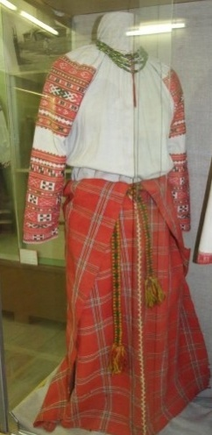
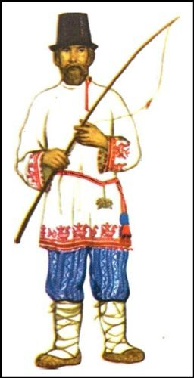
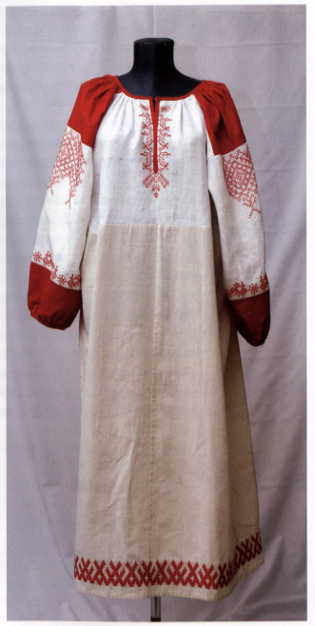
Особенность русской национальной одежды в том, что она долго сохраняла свои черты. Основой костюма была рубаха и у мужчин, и у женщин. Костюм знати и простолюдинов отличался только качеством ткани.

Slide 3
Мужской костюм
Мужской костюм во всех областях России был более унифицирован, чем женский, так как виды тяжелой физической работы под открытым небом были по сути одинаковы. В свободное от полевых работ время крестьяне отправлялись на заработки, они общались с жителями других губерний, с горожанами и многое перенимали друг у друга.

Slide 4
Основу мужского костюма составляли рубаха и порты (штаны). Порты шились из неотбеленной ткани или из пестряди и собирались на поясе на шнурок.
Мужская рубаха шилась свободной с широкими рукавами, удобной. Длина доходила до колен, у молодых парней — короче. Носили рубаху навыпуск, подпоясывали шнуром.

Slide 5
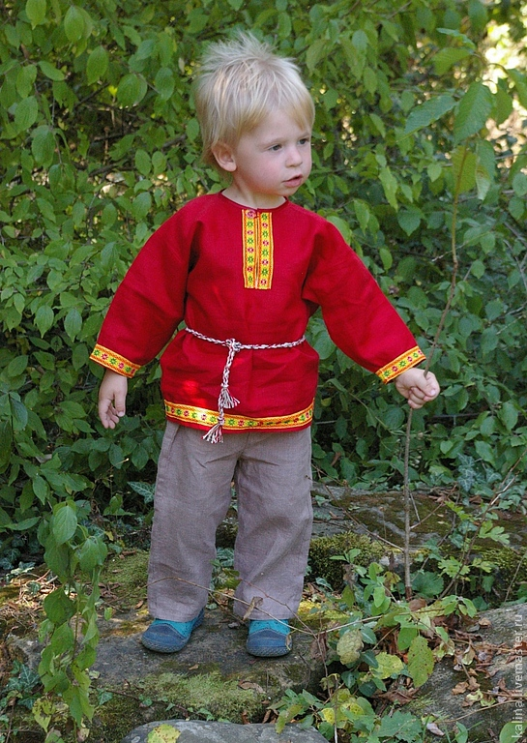
Детям шили рубашки из старых рубах родителей. Считали, что такая рубаха будет защищать от всякой беды. Свою рубаху никому не отдавали, она была оберегом.

Slide 6
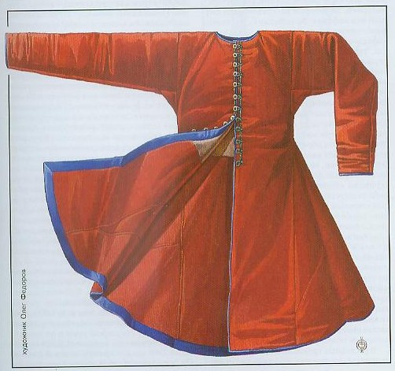
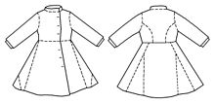
Зипун — верхняя одежда у крестьян. Зипун застегивался на пуговицы. Доходил до колен, имел узкие рукава. У зипуна не было воротника, его шили из грубого самодельного сукна ярких цветов. Подпоясывался нешироким поясом.

Slide 7
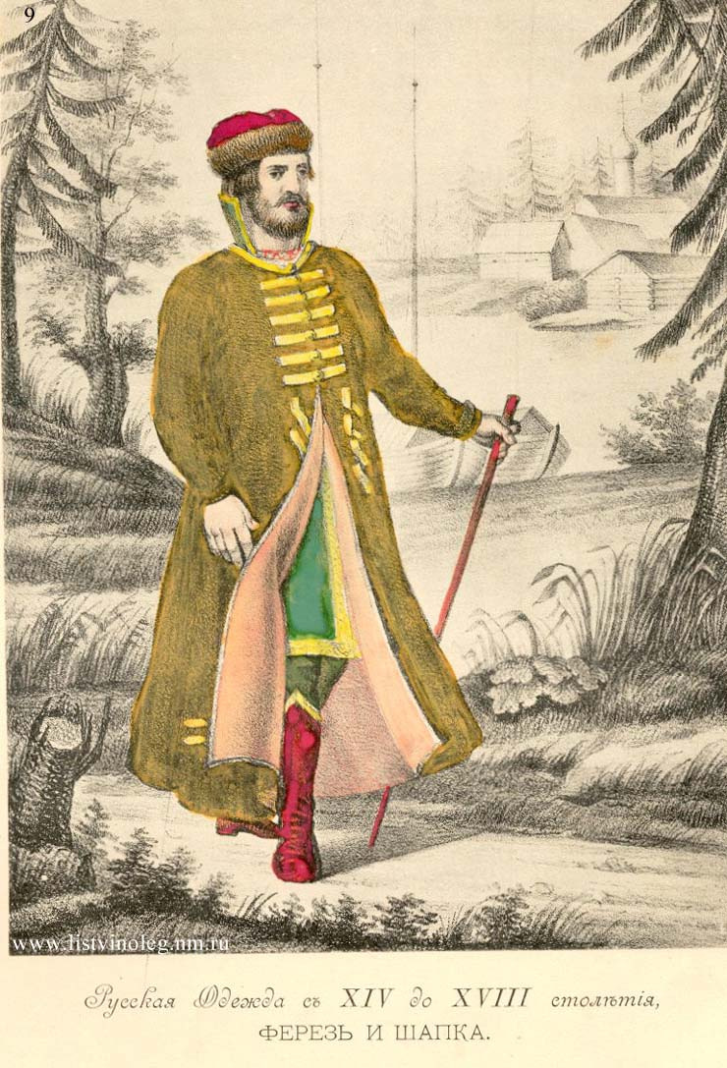
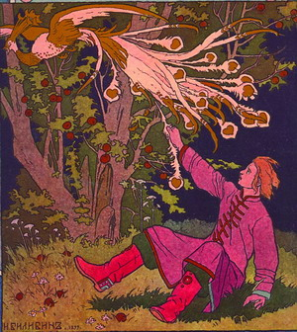
Кафтан – верхняя мужская одежда. Представлял собой распашную одежду, расширенную к низу. Длина была различна —короткий (до колен) или длиннополый (до щиколоток).

Slide 8
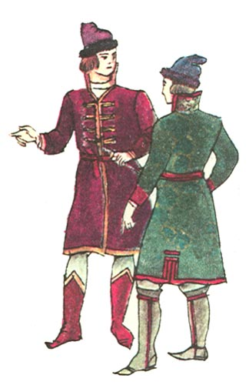
Самой модной деталью кафтана был стоячий, богато украшенный воротник – козырь, который пристегивали по праздникам.
«Козырять» - значит обладать таким воротником, важничать.

Slide 9
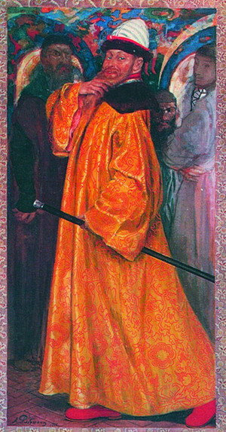
Из дубленой овчины шили тулупы, одевавшиеся поверх другой верхней одежды. Богатой одеждой считалась шуба. Она шилась мехом внутрь, а сверху обшивалась дорогой тканью.

Slide 10
Женский костюм
Русский народный женский костюм в разных губерниях различался фасоном и деталями. Связано это было с тем, что женщина редко отлучалась из дома и, как правило, была мало знакома с чужими обычаями. Поэтому именно она являлась хранительницей традиций, в том числе и в области костюма.

Slide 11
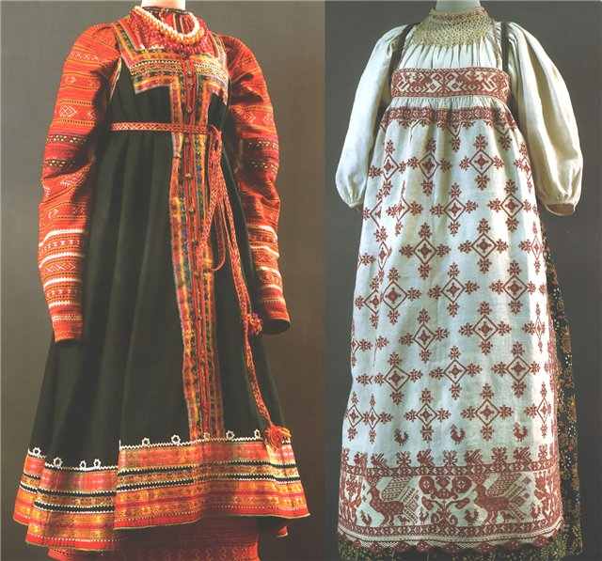
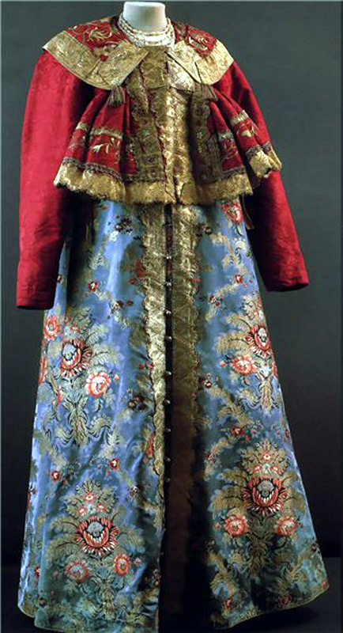
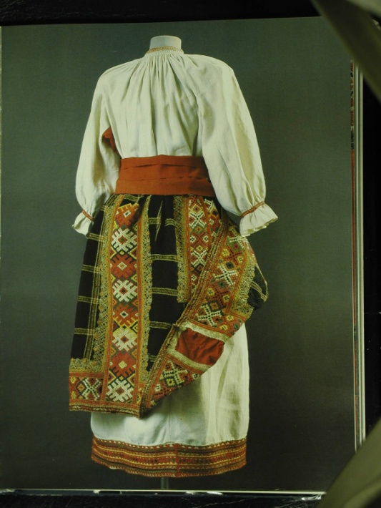
Основными частями женского народного костюма были рубаха, передник или занавеска, сарафан, понева, душегрея, головные убор.

Slide 12
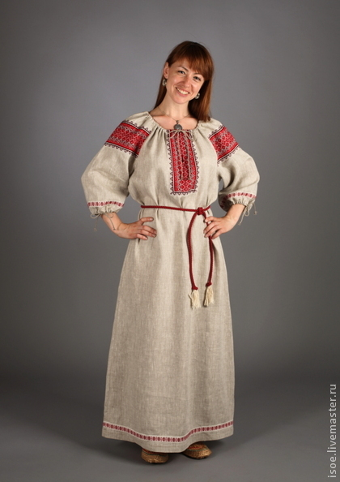
Древнейшей и любимой нательной одеждой славян была рубаха. Её название происходит от корня «руб» «кусок, отрез, обрывок ткани».
Другое название рубахи - «сорочица» (это очень старое слово)

Slide 13
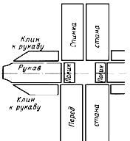
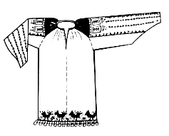
Конструкция рубахи состояла из 2-х полотнищ холста. Рубаха могла быть с поликами – это четырехугольные куски ткани на плечах. По вырезу ткань собиралась в сборки.

Slide 14
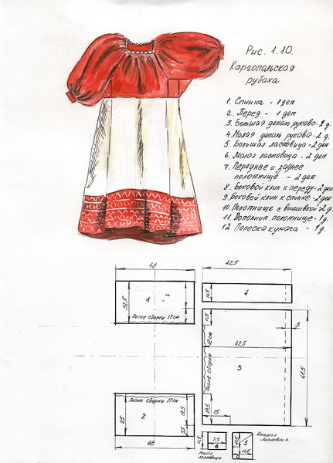
Были рубахи, у которых рукава продолжались до горловины, а полики отсутствовали. Такая конструкция рубахи характерна для Сибири и северных районов.

Slide 15
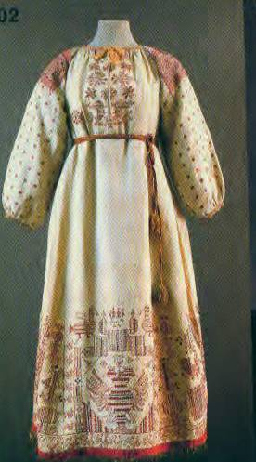
Рубаха – основа женского народного костюма, шилась из белого льняного или конопляного полотна. Украшалась вышивкой, лентами, тесьмой, оберегавшей женщину от «сглаза».

Slide 16
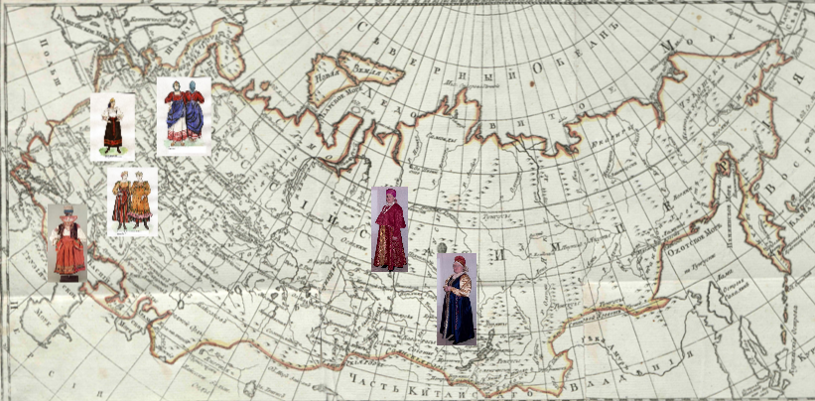
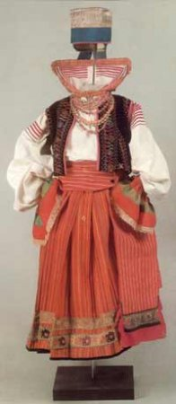
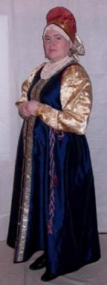
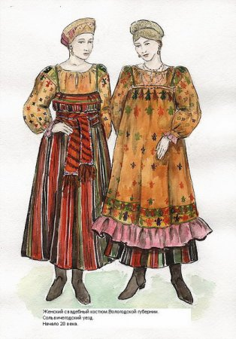
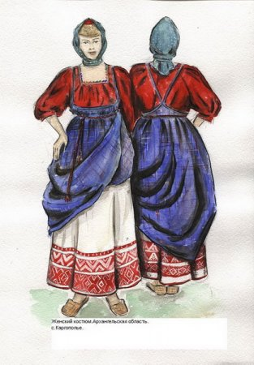
Комплекс с понёвой носили в основном на юге России. А комплекс с сарафаном бытовал на большинстве территории России: на Урале, в Сибири, в Северной и Центральной России.

Slide 17
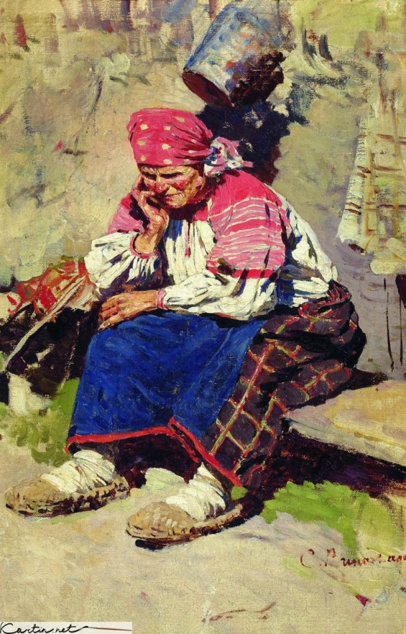
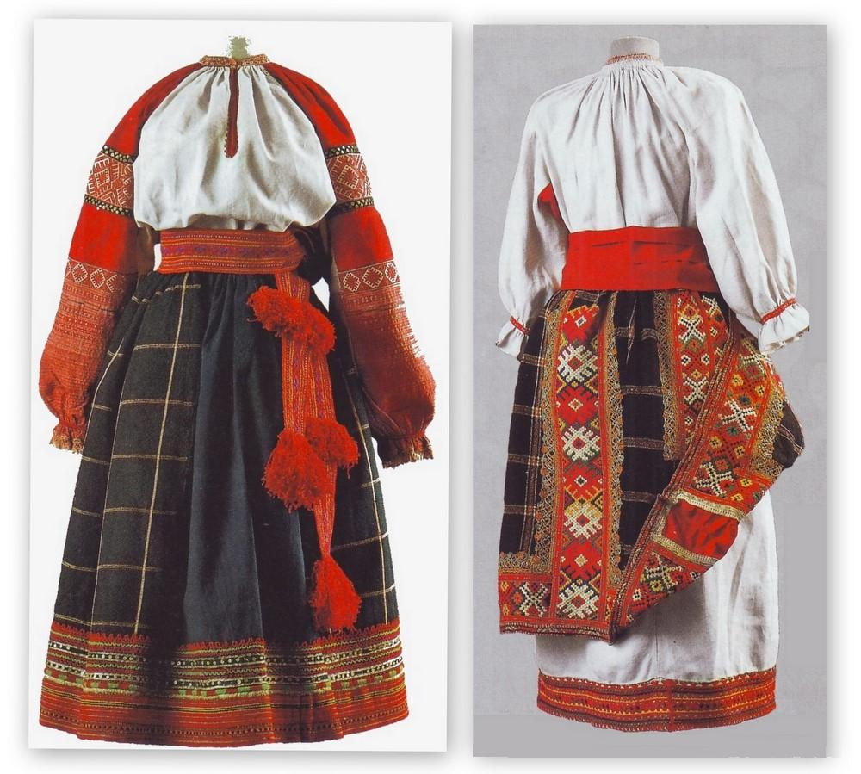
Понёва - юбка, состоящая из нескольких кусков ткани, стянутых на талии плетеным узким пояском. Её носили замужние женщины.

Slide 18
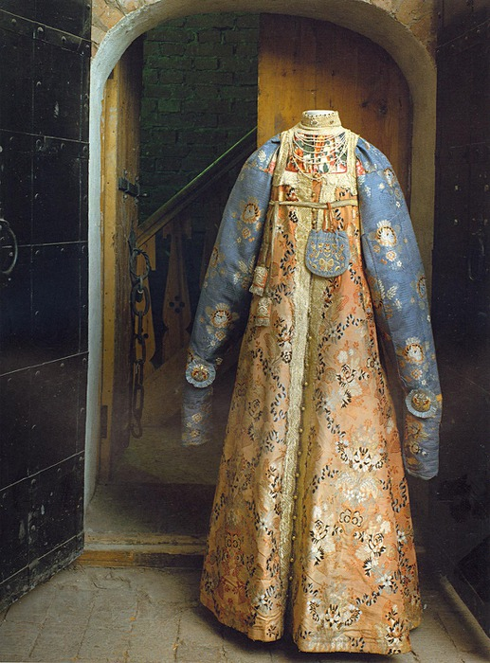
Сарафаны появились на Руси в 16 веке. Изначально это была мужская одежда с длинными рукавами, которую носили князья. Шилась она из парчи, шёлка. Позже сарафаны стали носить женщины.

Slide 19
Сарафан был самой распространенной женской одеждой на Руси. Сарафан одевали поверх рубахи, украшали спереди и по подолу.

Slide 20
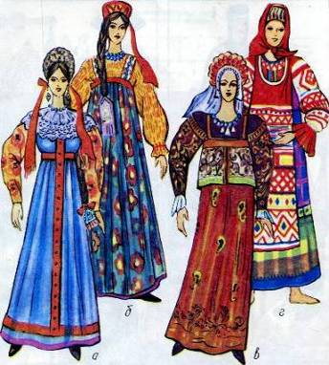
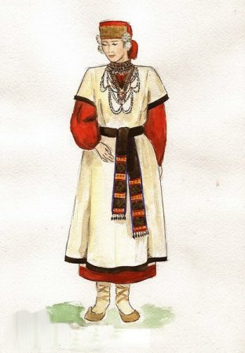
Сарафаны были самые разные: прямые, круглые и косоклинные, глухие и распашные, шёлковые, ситцевые…

Slide 21
Передник или занавеска был разным по фасону и закрывал женскую фигуру спереди. Обычно его украшали вышивкой, тесьмой, лентами.

Slide 22
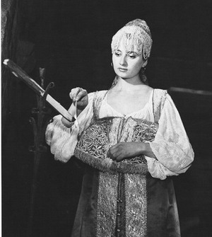
Епанечка - короткая клешеная кофточка без рукавов, шилась из парчовой ткани.
Она напоминала маленький сарафанчик и надевалась поверх сарафана.

Slide 23
В холодную погоду русские женщины надевали душегрею. Это была короткая свободная кофта, собранная в верхней части в мелкие складки. Душегрея могла быть простегана ватой и украшена мехом.

Slide 24
Головные уборы
Образ русской красавицы не мог считаться полным без головного убора. Девушки на Руси до замужества могли ходить с непокрытой головой, а волосы необходимо было заплетать в одну косу .

Slide 25
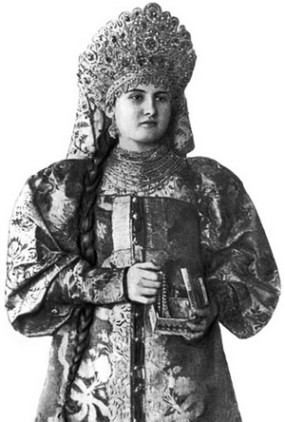
Головной убор, в народных представлениях был связан с небом, его украшали символами солнца, звезд, дерева, птиц.

Slide 26
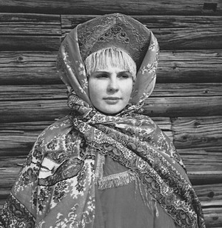
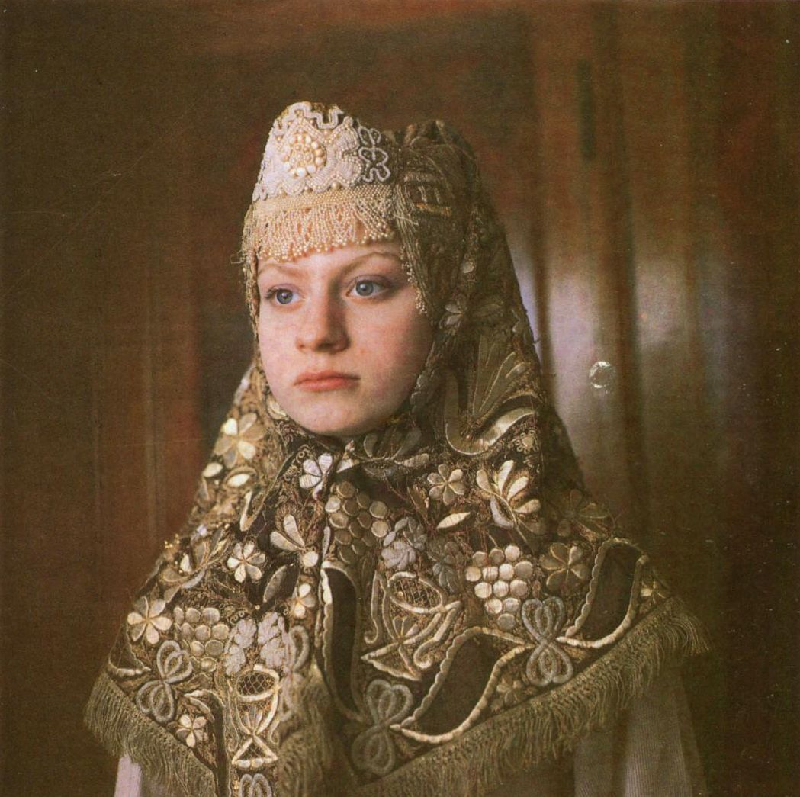
Богатый большой платок — убрус — замужняя женщина надевала поверх кички или кокошника

Slide 27
1. Кокошник 2. «Сборник» 3. «Повязка» 4. «Повязка»

Slide 28
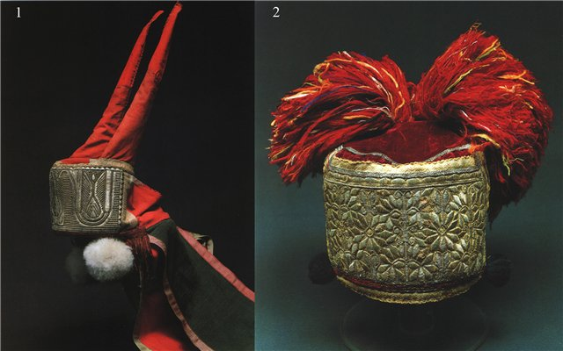
1. «Сорока с рогатой кичкой» 2. «Сорока с мохрами»
1.
2.

Slide 29
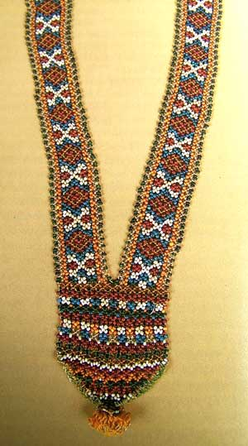
Женские украшения
Гайтан
Девичьи накосники

Slide 30
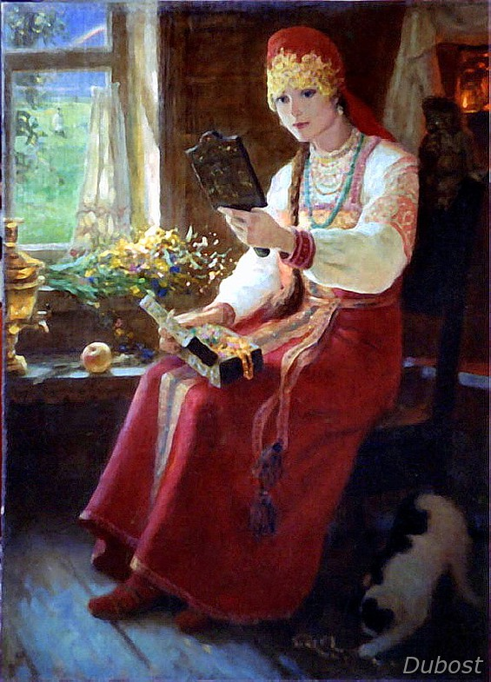
Русский народный костюм в произведениях художников
И.Аргунов. Портрет неизвестной крестьянки
Е.Демаков. У окошка

Slide 31
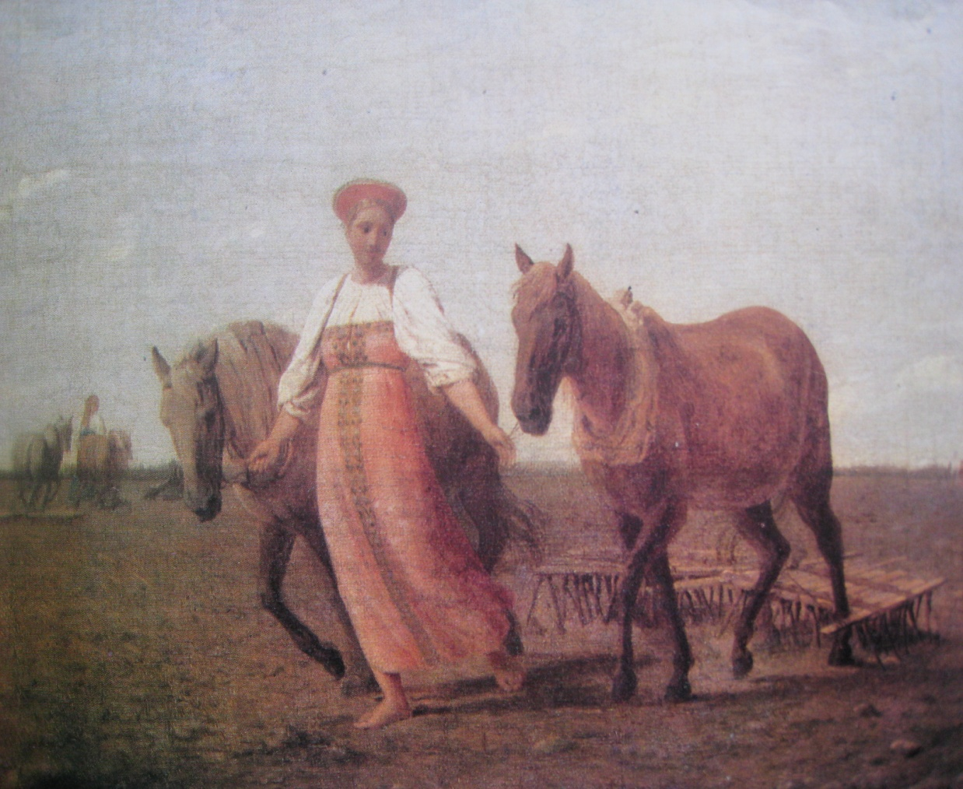
Русский народный костюм в произведениях художников
В.Маковский. Крестьянка
А.Венецианов. На пашне

Slide 32
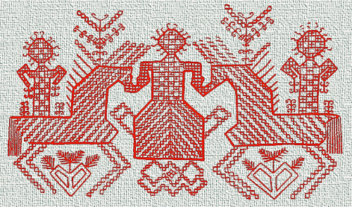
Спасибо за внимание!

